Slide 1
ΚΕΦΑΛΑΙΟ 3°
ΚΥΚΛΟΦΟΡΙΚΟ ΣΥΣΤΗΜΑ

Slide 2
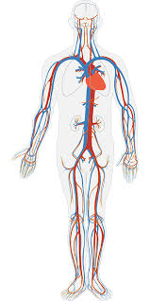

Slide 3
Tι είναι το κυκλοφορικό σύστημα?
ένα κλειστό σύστημα αγγείων, τα οποία ξεκινούν και
καταλήγουν
σε ένα κεντρικό όργανο την καρδιά.

Slide 4
Ποια είναι τα αγγεία ?
Οι αρτηρίες και φλέβες => μέσα τους κυκλοφορεί το αίμα.

Slide 5
Ποιος ο προορισμός του κυκλοφορικού συστήματος ?
- η προώθηση του αίματος σε κάθε κύτταρο του σώματος

Slide 6
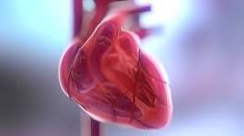
Η ανατομία της καρδιάς
Η καρδιά είναι ένα κοίλο μυώδες όργανο.
Τι σχήμα έχει?
τριγωνικής πυραμίδας, με την κορυφή προς τα κάτω και την βάση προς τα πάνω.
Που βρίσκεται?
στην θωρακική κοιλότητα πάνω από το διάφραγμα μεταξύ των δύο πνευμόνων.

Slide 7
Πως χωρίζεται εσωτερικά η καρδιά?
Με δύο διαφράγματα σε 4 κοιλότητες:
2 κόλπους - δεξιό και αριστερό - προς τα επάνω
2 κοιλίες - δεξιά και αριστερή - προς τα κάτω

Slide 8
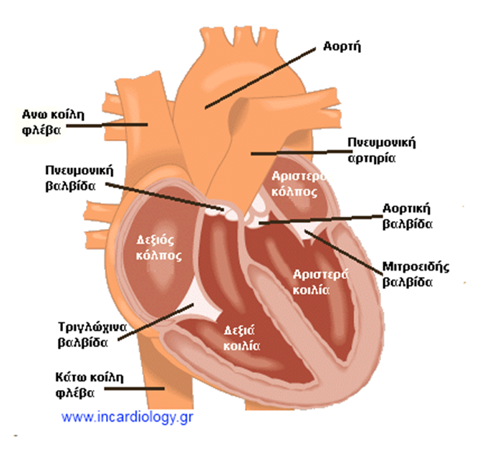

Slide 9
Οι δύο κόλποι καθώς και οι δύο κοιλίες δεν επικοινωνούν μεταξύ τους.
Το διάφραγμα που χωρίζει τους δύο κόλπους μεταξύ τους => μεσοκολπικό διάφραγμα.
Το διάφραγμα που χωρίζει τις δύο κοιλίες μεταξύ τους => μεσοκοιλιακό διάφραγμα.

Slide 10
Το τοίχωμα των κοιλιών είναι παχύτερο από τον κόλπων.
Το τοίχωμα της αριστερής κοιλίας είναι παχύτερο όλων, γιατί εκεί οι πιέσεις είναι πολύ μεγάλες.

Slide 11
Κολποκοιλιακές βαλβίδες 1/2
Ο δεξιός κόλπος επικοινωνεί με την δεξιά κοιλία με ένα άνοιγμα => το δεξιό κολποκοιλιακό στόμιο.
Το δεξιό κολποκοιλιακό στόμιο φράσσεται από μία βαλβίδα με τρεις γλωχίνες => την τριγλώχινα βαλβίδα η οποία ανοίγει από επάνω προς τα κάτω σαν καταπακτή ρυθμικά και αφήνει να περάσει το αίμα κατά κύματα στη δεξιά κοιλία.

Slide 12
Κολποκοιλιακές βαλβίδες 2/2
Ο αριστερός κόλπος επικοινωνεί με την αριστερή κοιλία με το αριστερό κολποκοιλιακό στόμιο το οποίο φράζει η διγλώχινα ή μιτροειδή βαλβίδα που έχει δύο γλωχίνες.

Slide 13
Μηνοειδείς βαλβίδες
Βαλβίδες υπάρχουν και στα στόμια των κοιλιών με τα αγγεία.
Οι βαλβίδες αυτές έχουν τρεις γλωχίνες και ονομάζονται μηνοειδείς βαλβίδες.

Slide 14
Μηνοειδείς βαλβίδες
Η αορτική βαλβίδα βρίσκεται στην αριστερή κοιλία και φράζει το στόμιο της αορτής.
Η πνευμονική βαλβίδα βρίσκεται στην δεξιά κοιλία και φράζει το στόμιο της πνευμονικής αρτηρίας.

